Slide 1
Naturgeografi C

Slide 2

Hvem er vi?

Slide 3
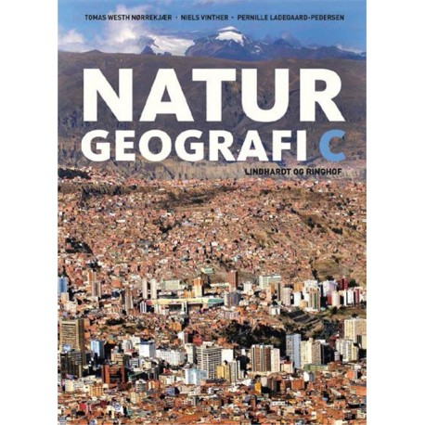

Bøger
Naturgeografi C
Naturgeografi – Vores Verden

Slide 4
Hvad skal vi lave?
Jordens og landskabernes processer
Jordens udvikling, herunder den pladetektoniske model, jordskælv og vulkaner
Geologiske processer og kredsløb og menneskers anvendelse af ressourcer
Det globale kulstofkredsløb i geofaglige sammenhænge
Natur- og menneskeskabte landskabers dannelse, udvikling og betydning for produktion og samfund
Klima og vejrs betydning for menneskets livsvilkår
Det globale vindsystem og klimasystemet herunder klimazoner og plantebælter
Vandets kredsløb, herunder grundvandsdannelse samt udnyttelse af vandressourcer
Klimaets betydning for produktion og menneskers grundlæggende livsvilkår
Klimaændringer og samfundsudviklingens klimapåvirkning
Innovation, bæredygtighed og ressourceforvaltning
Bæredygtig udvikling under forskellige natur- og samfundsforhold, herunder forbrugs- og produktionsmønstre
Teknologiudvikling under forskellige natur- og samfundsforhold
Jordens energiressourcer herunder energistrømme, energiteknologier og energiforbrug
FN’s Verdensmål for bæredygtig udvikling.
Temaer
Hvorfor skal vi passe på vores vand?
Hvorfor opstår klimaforandringer?
Er det farligt at bo ved pladegrænserne?
Hvad skaber vejret og klimaet?

Slide 5
Lektier….
Prøvelæsning på tid
Elevønsker - fokuspunkter - lektiespørgsmål
Figur-lektier
Opsamling på lektier: spørgsmål, opsamling på opgaver (evt. lykkehjul)
NG-VV s. 8-13
5 minutter

Slide 6
Hvad er det du skal lære?
tidsdimension
AT FINDE RUMLIGE MØNSTRE
metodiske værktøjer
bearbejde andres data
indsamle egne data
lokalt
regionalt
udbredelsen
variationen
relationen
globalt
feltarbejde
laboratorie-arbejde
Felttur til Østerådalen
Ekskursion til ”Testcenter for store havvindmøller – Thy”

Slide 7
Afleveringer
12 timers elevtid
Skriftlighed i faget omfatter arbejde med fagets forskellige genrer og er en væsentlig del af læreprocessen. Skriftlighed omfatter blandt andet følgende:
  journaler og rapporter over eksperimentelt arbejde, feltarbejde eller andet empiribaseret arbejde
  forskellige opgavetyper med henblik på træning af faglige elementer og samspil med andre fag.
2 rapporter á 3 timers elevtid hver
4 opgaver á 2 time hver
Mulighed for omlagt skriftlighed

Slide 8
Eksamen
Forberedelse: 24 min
Eksamen: 24 min
Eksamensspørgsmålene:
Opgaven indeholder en aktuel og fagligt relevant problemstilling formuleret som et overordnet spørgsmål og to præciserende underspørgsmål samt materiale i form af to bilag. Bilagsmaterialet danner basis for en faglig uddybet besvarelse og perspektivering ved inddragelse af undervisningens indhold og elevens feltarbejde, eksperimentelt eller andet empiribaseret arbejde.
Opgaverne uden underspørgsmål og bilag skal være kendte for eksaminanderne inden prøven
Det forventes at eleven selv finder eksperimentelt eller andet empiribaseret arbejde (fra undervisningen) og inddrager det i eksamenen

Slide 9
Geografispil
Følg de to links på Lectio – start med verdensdele og oceaner, og derefter lande i Europa.
Hvis du er hurtigt færdig, eller du gerne vil prøve nogle af de andre geografispil på siden, så kan du evt. kigge her: https://www.geoguessr.com/l/wor

